Slide 1
KOMUNIKACE S TŘÍDNÍM UČITELEM
MICHAELA DVOŘÁKOVÁ

Slide 2
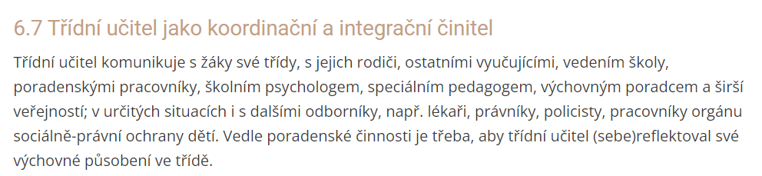
https://is.muni.cz/do/rect/el/estud/pedf/2022jaro/tmv/web/pages/06_03_tridni_ucitel.html

Slide 3
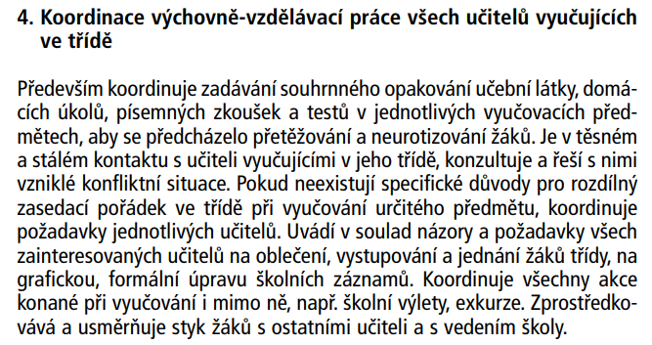
https://clanky.rvp.cz/wp-content/upload/prilohy/9869/jak_byt_dobry_tridni_ucitel.pdf

Slide 4
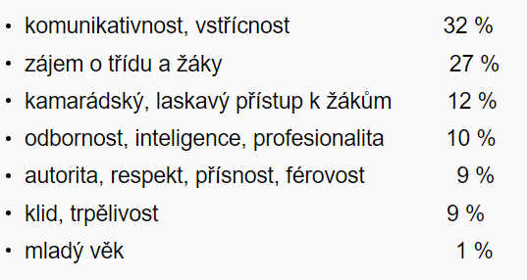

Slide 5
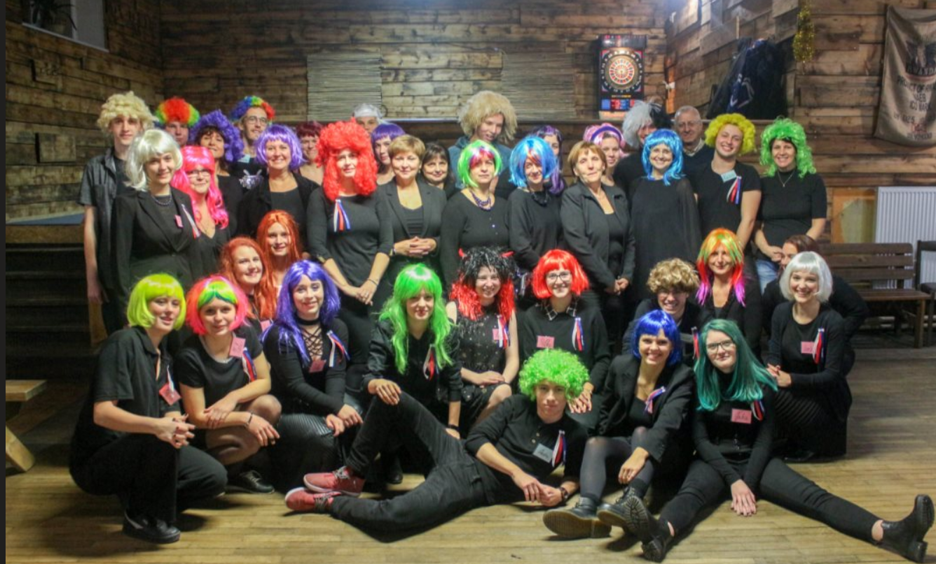
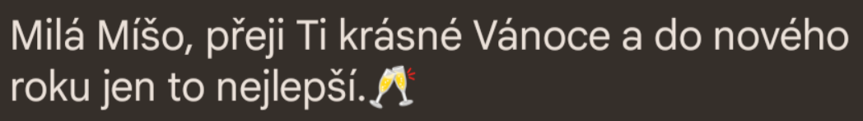
ZPŮSOBY VÝCHOVY
autoritativní
liberální
sociálně integrační

Slide 6
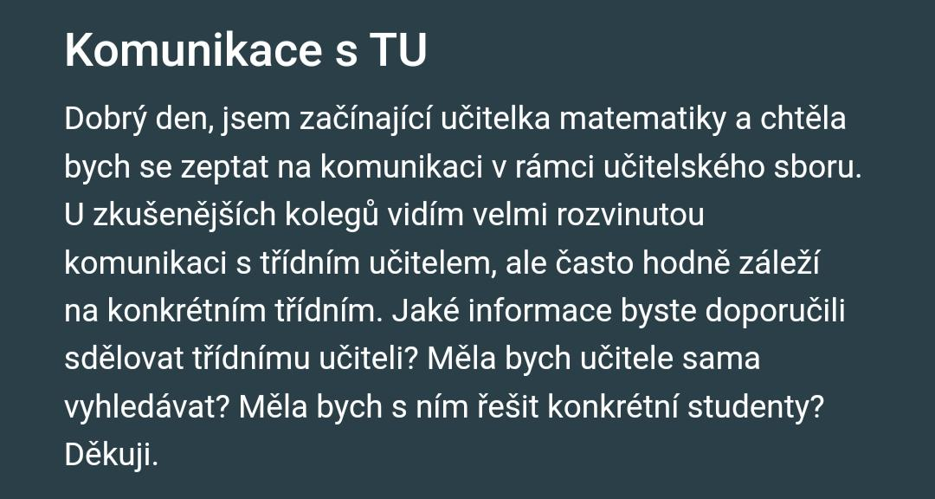
Učitelská poradna
https://ucitelskaporadna.cz/homepage/requests

Slide 7
